Slide 1
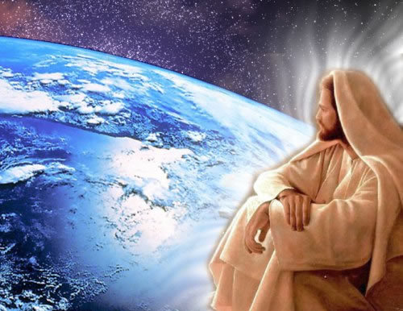
VIII DOMENICA
del tempo ordinario
3 marzo 2019

Slide 2
Noi veniamo a Te

Slide 3
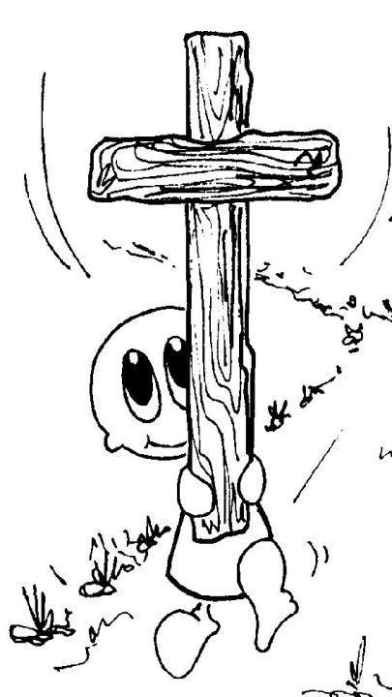
Noi veniamo a Te,
ti seguiamo, Signor,
solo tu
hai parole
di vita.

Slide 4
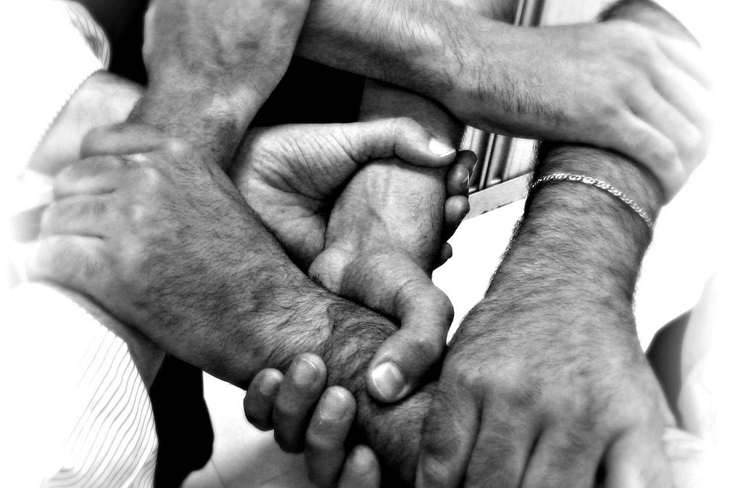
E rinascerà
dall’incontro con te
una nuova umanità.

Slide 5
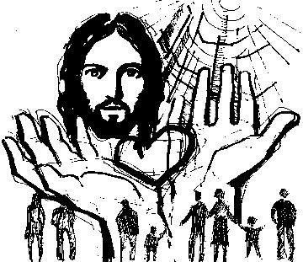
Tu, speranza degli uomini,
Tu ci apri alla vita,

Slide 6
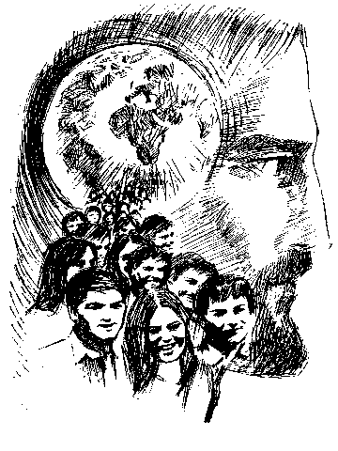
e rinnovi per noi
la promessa del mondo futuro.

Slide 7
Noi veniamo a Te,
ti seguiamo, Signor,
solo tu
hai parole
di vita.

Slide 8
E rinascerà
dall’incontro con te
una nuova umanità.

Slide 9
Nel nome del Padre, e del Figlio
e dello Spirito Santo.
                Amen.
La grazia del Signore nostro Gesù Cristo, l’amore di Dio Padre
e la comunione dello Spirito Santo
siano con tutti voi.
E con il tuo spirito.

Slide 10
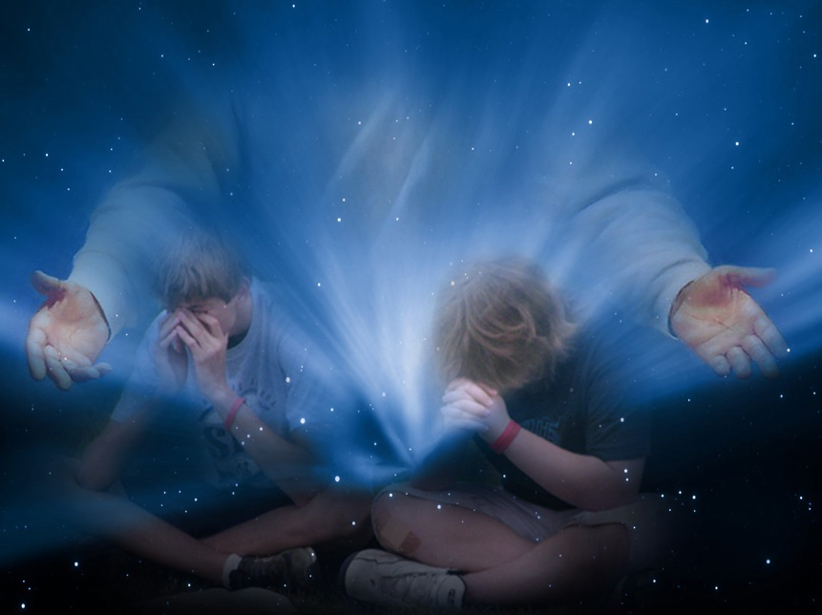
Nel nome del Padre, e del Figlio
e dello Spirito Santo.
Amen.
La grazia del Signore nostro
Gesù Cristo, l’amore di Dio Padre
e la comunione dello Spirito Santo
siano con tutti voi.
E con il tuo spirito.

Slide 11
Confesso a Dio Onnipotente
e a voi fratelli che ho molto peccato in pensieri,
parole, opere e omissioni.
Per mia colpa, mia colpa,
mia grandissima colpa,
e supplico la Beata sempre Vergine Maria, gli angeli, i Santi
e voi fratelli di pregare per me
il Signore Dio nostro.

Slide 12
Dio, Padre buono,
che ci perdona sempre
quando siamo pentiti di vero cuore, abbia misericordia di noi,
perdoni i nostri peccati
e ci conduca alla vita eterna.
Amen.

Slide 13
Gloria a Dio nell'alto dei cieli
e pace in terra
agli uomini di buona volontà.
Noi ti lodiamo, ti benediciamo,
ti adoriamo, ti glorifichiamo,
ti rendiamo grazie
per la tua gloria immensa,
Signore Dio, Re del Cielo,
Dio Padre Onnipotente.

Slide 14
Signore, Figlio unigenito,
Gesù Cristo, Signore Dio,
Agnello di Dio, Figlio del Padre,
tu che togli i peccati del mondo,
abbi pietà di noi;
tu che togli i peccati del mondo,
accogli la nostra supplica;
tu che siedi alla destra del Padre,
abbi pietà di noi.

Slide 15
Perché tu solo il Santo,
tu solo il Signore,
tu solo l'Altissimo,
Gesù Cristo,
con lo Spirito Santo:
nella gloria di Dio Padre.
Amen.

Slide 16
La parola che risuona nella tua Chiesa, o Padre, come fonte di saggezza e norma di vita, ci aiuti a comprendere e ad amare i nostri fratelli, perché non diventiamo giudici presuntuosi e cattivi, ma operatori instancabili di bontà e di pace. Per il nostro Signore Gesù Cristo, tuo Figlio, che è Dio, e vive e regna con te, nell'unità dello Spirito Santo, per tutti i secoli dei secoli. Amen.

Slide 17
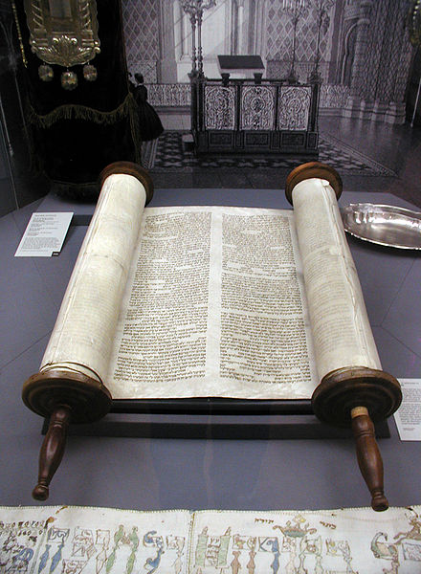
Liturgia
della
PAROLA

Slide 18
Dal libro Siracide
Quando si scuote un setaccio restano i rifiuti; così quando un uomo discute, ne appaiono i difetti. I vasi del ceramista li mette alla prova la fornace, così il modo di ragionare è il banco di prova per un uomo.

Slide 19
Il frutto dimostra come è coltivato l'albero, così la parola rivela i pensieri del cuore. Non lodare nessuno prima che abbia parlato, poiché questa è la prova degli uomini.
Parola di Dio. Rendiamo grazie a Dio.

Slide 20
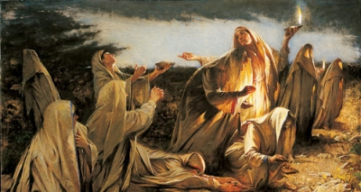
Salmo responsoriale
Cantiamo al Signore,
grande è la sua gloria.
È bello rendere grazie al Signore.
È bello rendere grazie al Signore e cantare al tuo nome, o Altissimo, annunciare al mattino il tuo amore, la tua fedeltà lungo la notte.

Slide 21
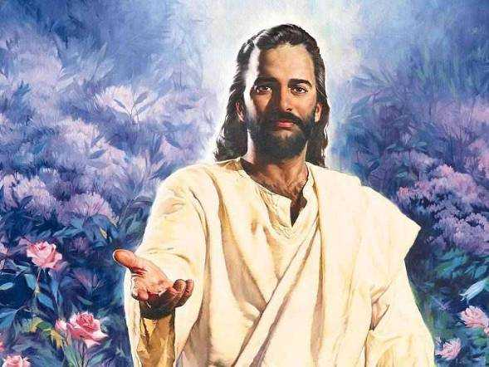
È bello rendere grazie al Signore.
Il giusto fiorirà come palma, crescerà come cedro del Libano; piantati nella casa del Signore, fioriranno negli atri del nostro Dio.

Slide 22
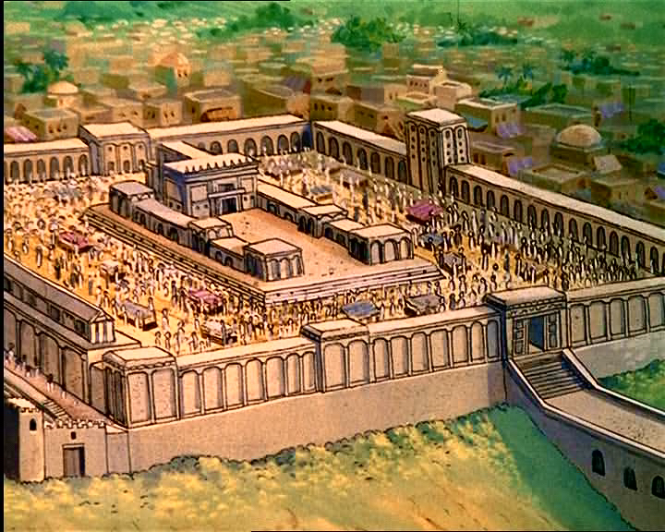
È bello rendere grazie al Signore.
Nella vecchiaia daranno ancora frutti, saranno verdi e rigogliosi, per annunciare quanto è retto il Signore, mia roccia: in lui non c'è malvagità.

Slide 23
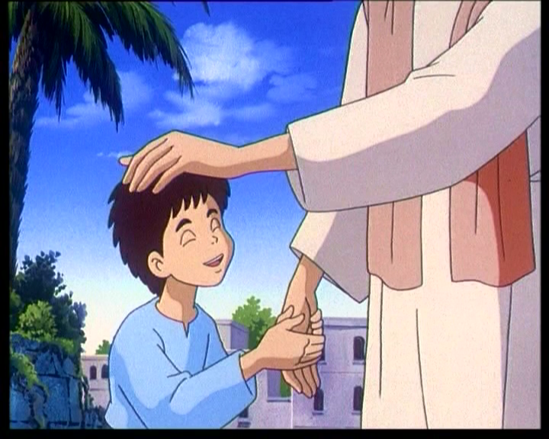
Alleluia
Risplendete come astri nel mondo, tenendo salda la parola di vita.

Slide 24
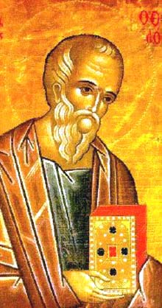
Il Signore sia con voi.
E con il tuo spirito.
Dal Vangelo
secondo Luca.
Gloria a te, o Signore.

Slide 25
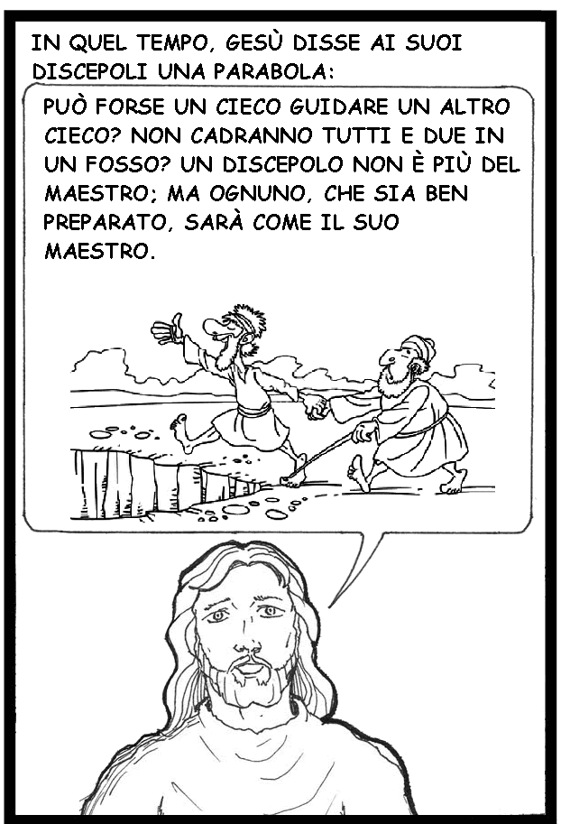

Slide 26
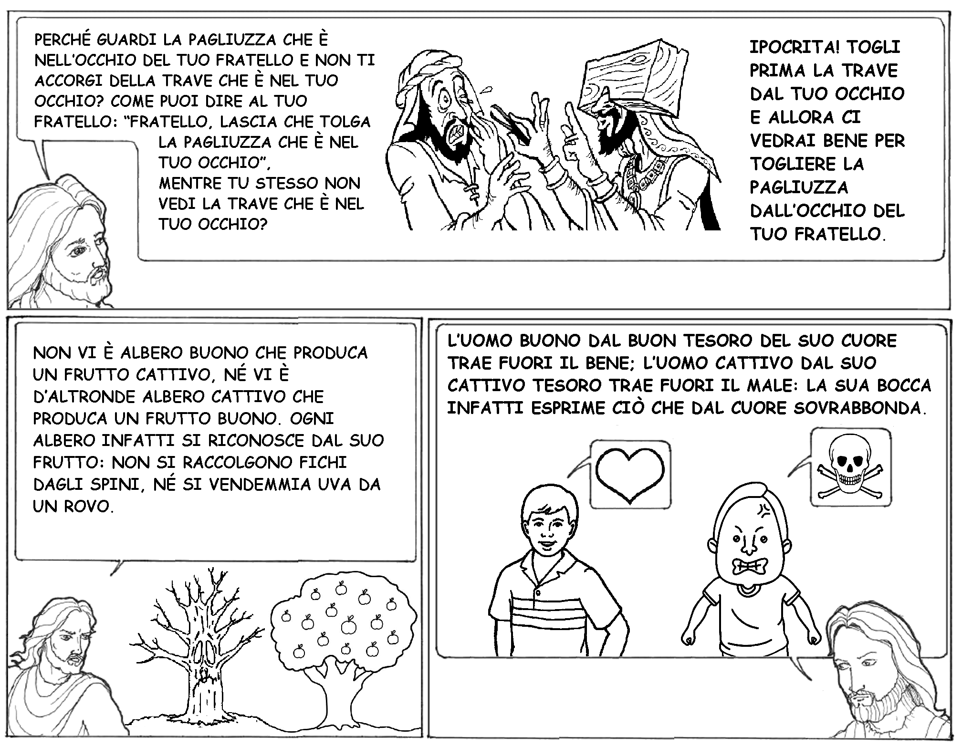

Slide 30
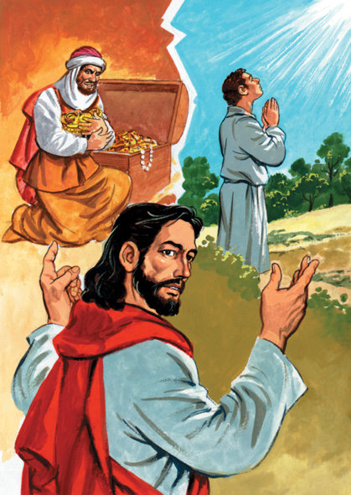
Parola
del
Signore.
Lode a te, o Cristo.

Slide 32
Credo in un solo Dio,
Padre onnipotente,
creatore del cielo e della terra,
di tutte le cose visibili e invisibili.

Slide 33
Credo in un solo Signore, Gesù Cristo, unigenito Figlio di Dio,
nato dal Padre prima di tutti i secoli:
Dio da Dio, Luce da Luce,
Dio vero da Dio vero,
generato, non creato,
della stessa sostanza del Padre;
per mezzo di lui
tutte le cose sono state create.

Slide 34
Per noi uomini
e per la nostra salvezza discese dal cielo, e per opera dello Spirito santo
si è incarnato
nel seno della vergine Maria
e si è fatto uomo.
Fu crocifisso per noi sotto Ponzio Pilato, morì e fu sepolto.
Il terzo giorno è risuscitato,
secondo le Scritture, è salito al cielo, siede alla destra del Padre.

Slide 35
E di nuovo verrà, nella gloria,
per giudicare i vivi e i morti,
e il suo regno non avrà fine.

Slide 36
Credo nello Spirito Santo,
che è Signore e dà la vita,
e procede dal Padre e dal Figlio.
Con il Padre e il Figlio è adorato
e glorificato,
e ha parlato per mezzo dei profeti.

Slide 37
Credo la Chiesa,
una santa cattolica e apostolica.
Professo un solo battesimo
per il perdono dei peccati.
Aspetto la risurrezione dei morti
e la vita del mondo che verrà.
Amen.

Slide 38
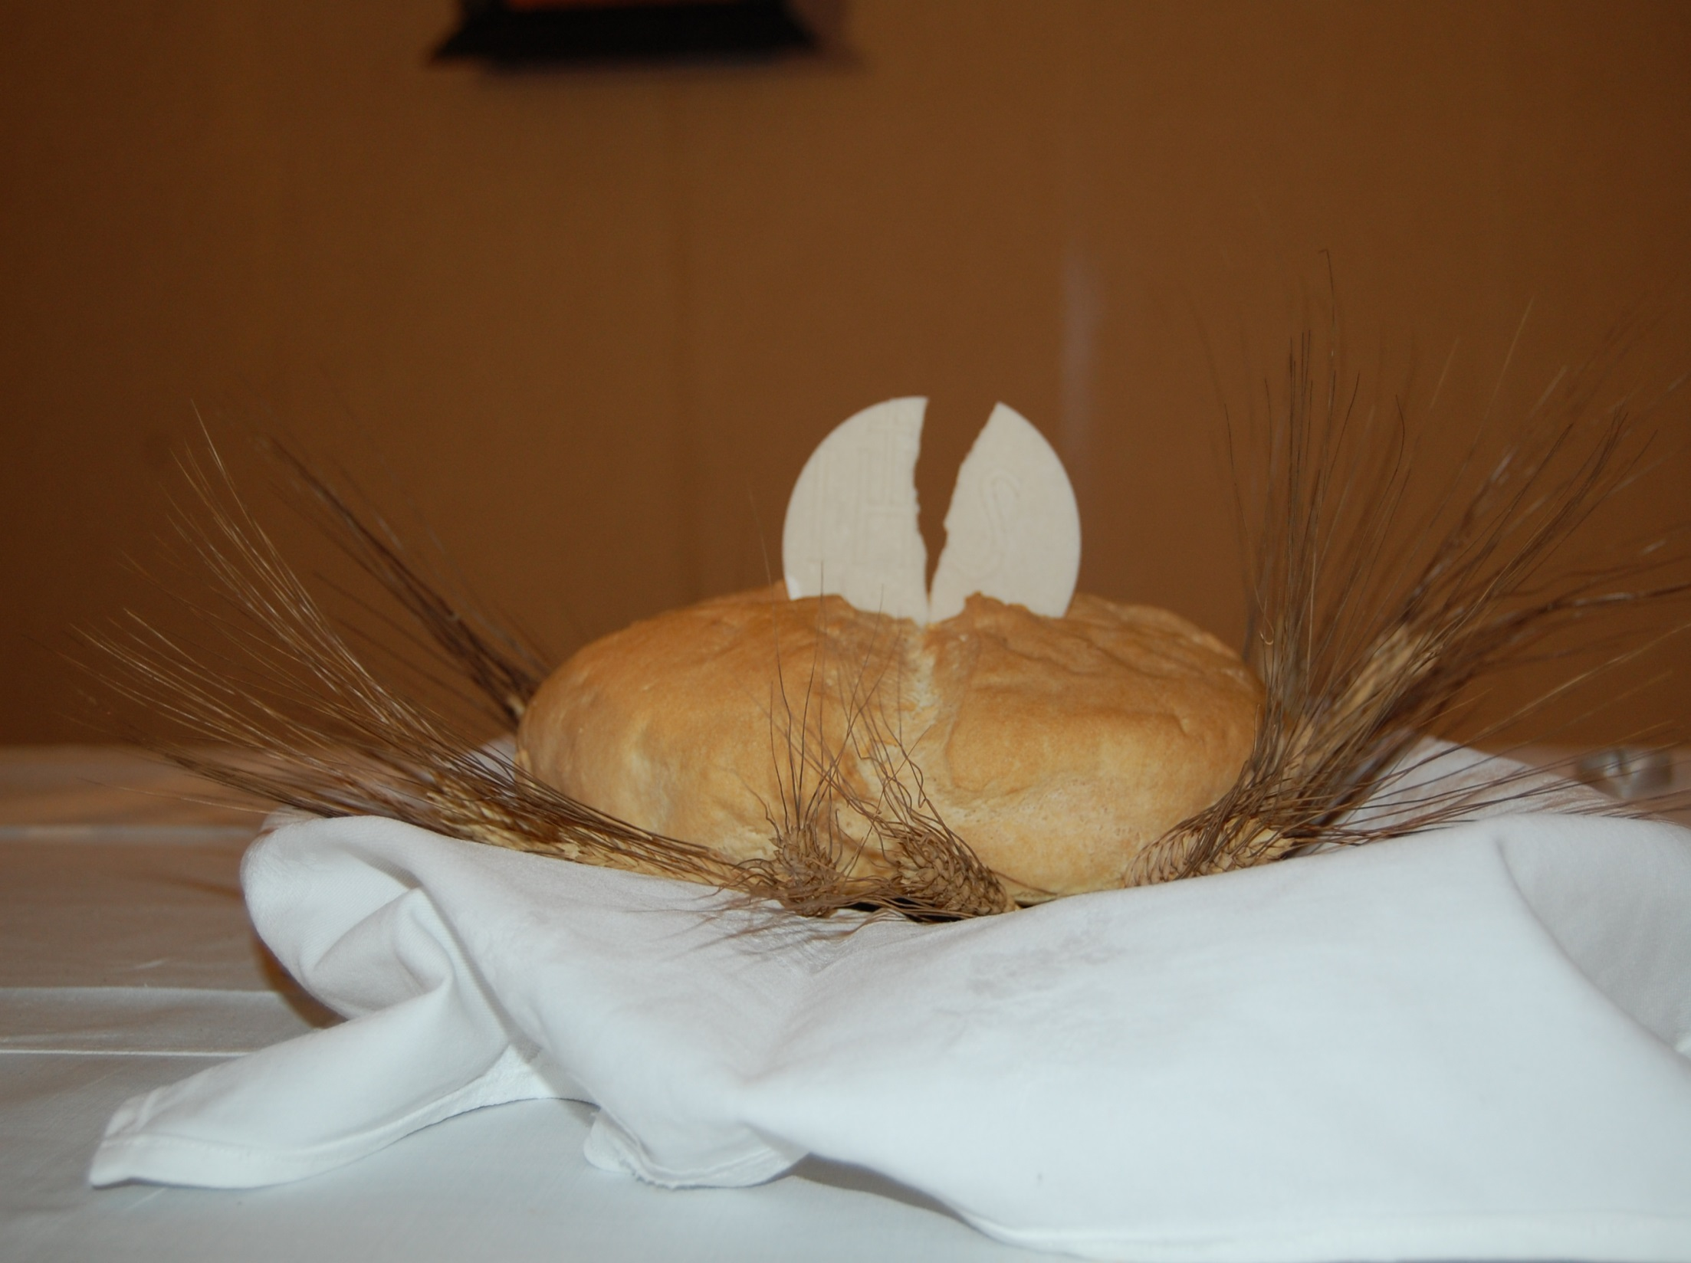
SEGNI
DEL TUO
AMORE

Slide 39
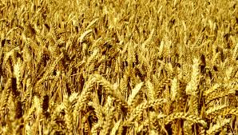
Mille e mille grani nelle spighe d'oro

Slide 40
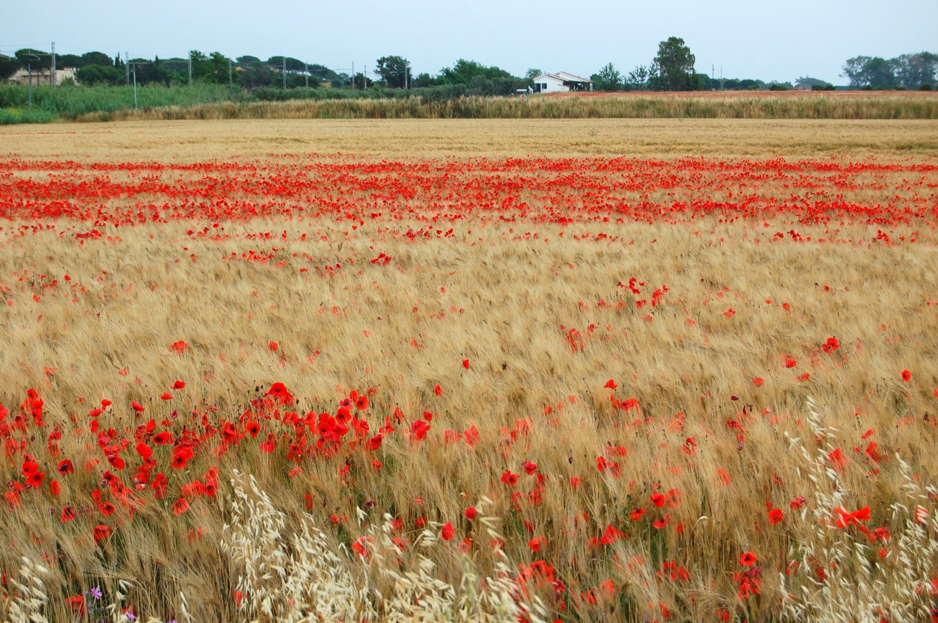
mandano fragranza e danno gioia al cuore,

Slide 41
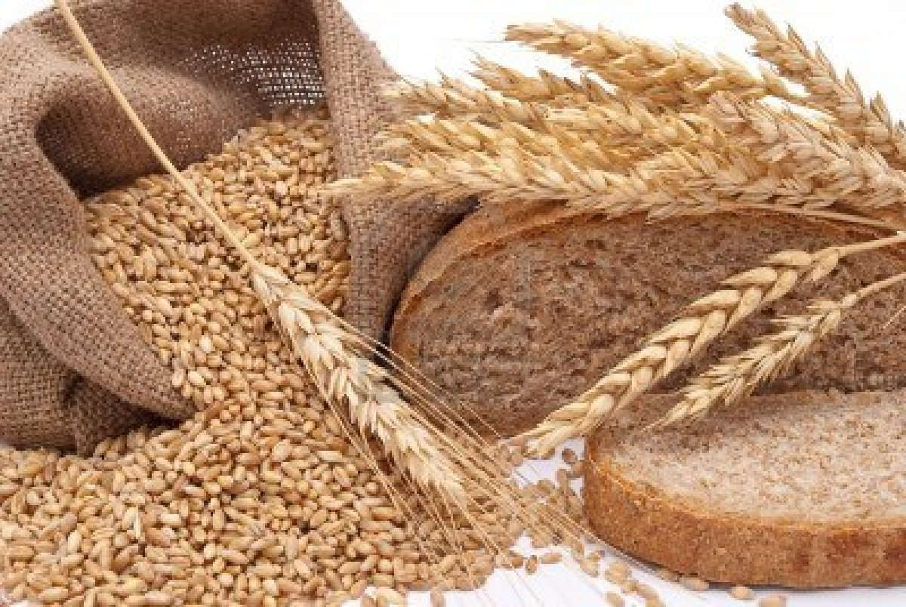
quando, macinati, fanno un pane solo:

Slide 42
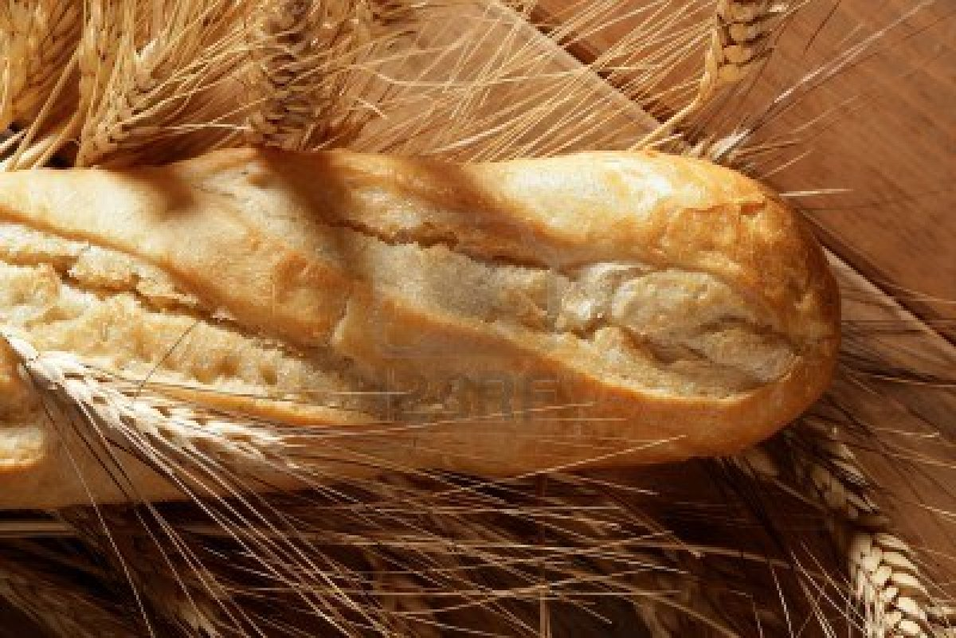
pane quotidiano,
dono tuo, Signore.

Slide 43
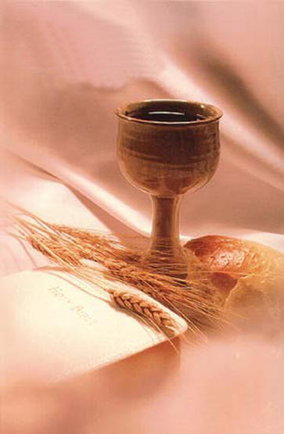
Ecco il pane e il vino, segni del tuo amore.

Slide 44
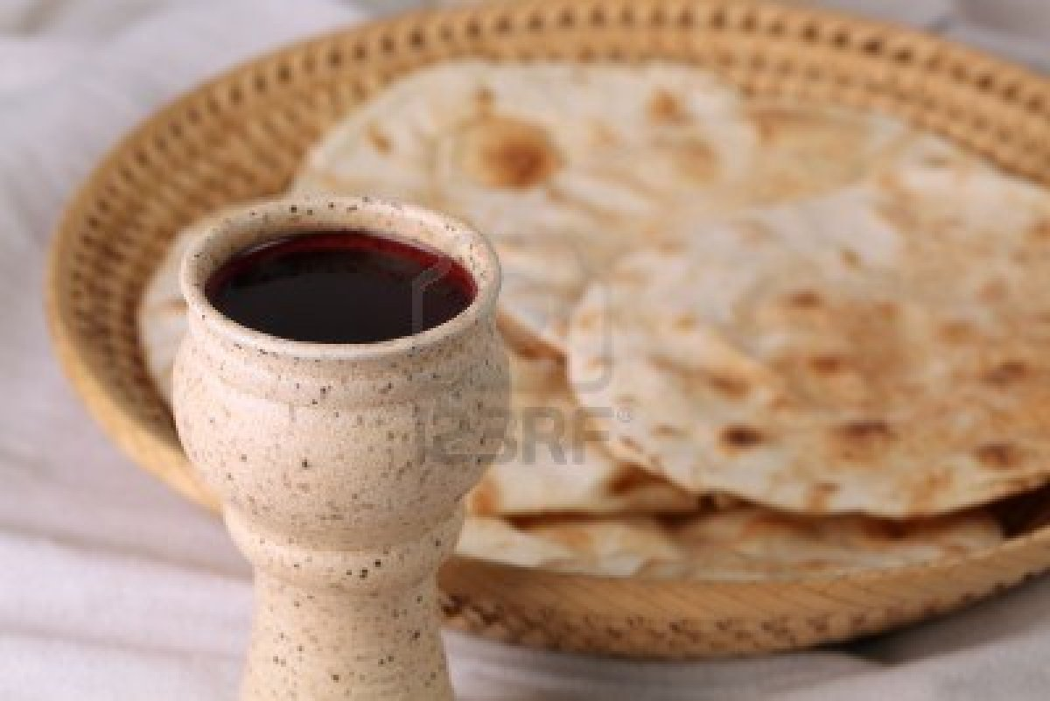
Ecco questa offerta, accoglila Signore:

Slide 45
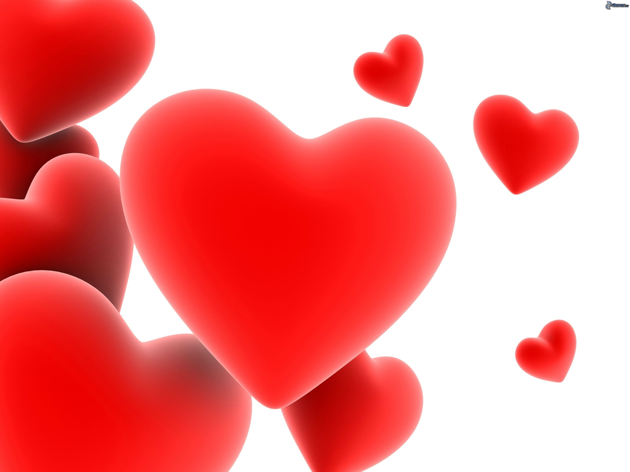
tu di mille e mille cuori fai un cuore solo,
un corpo solo in te

Slide 46
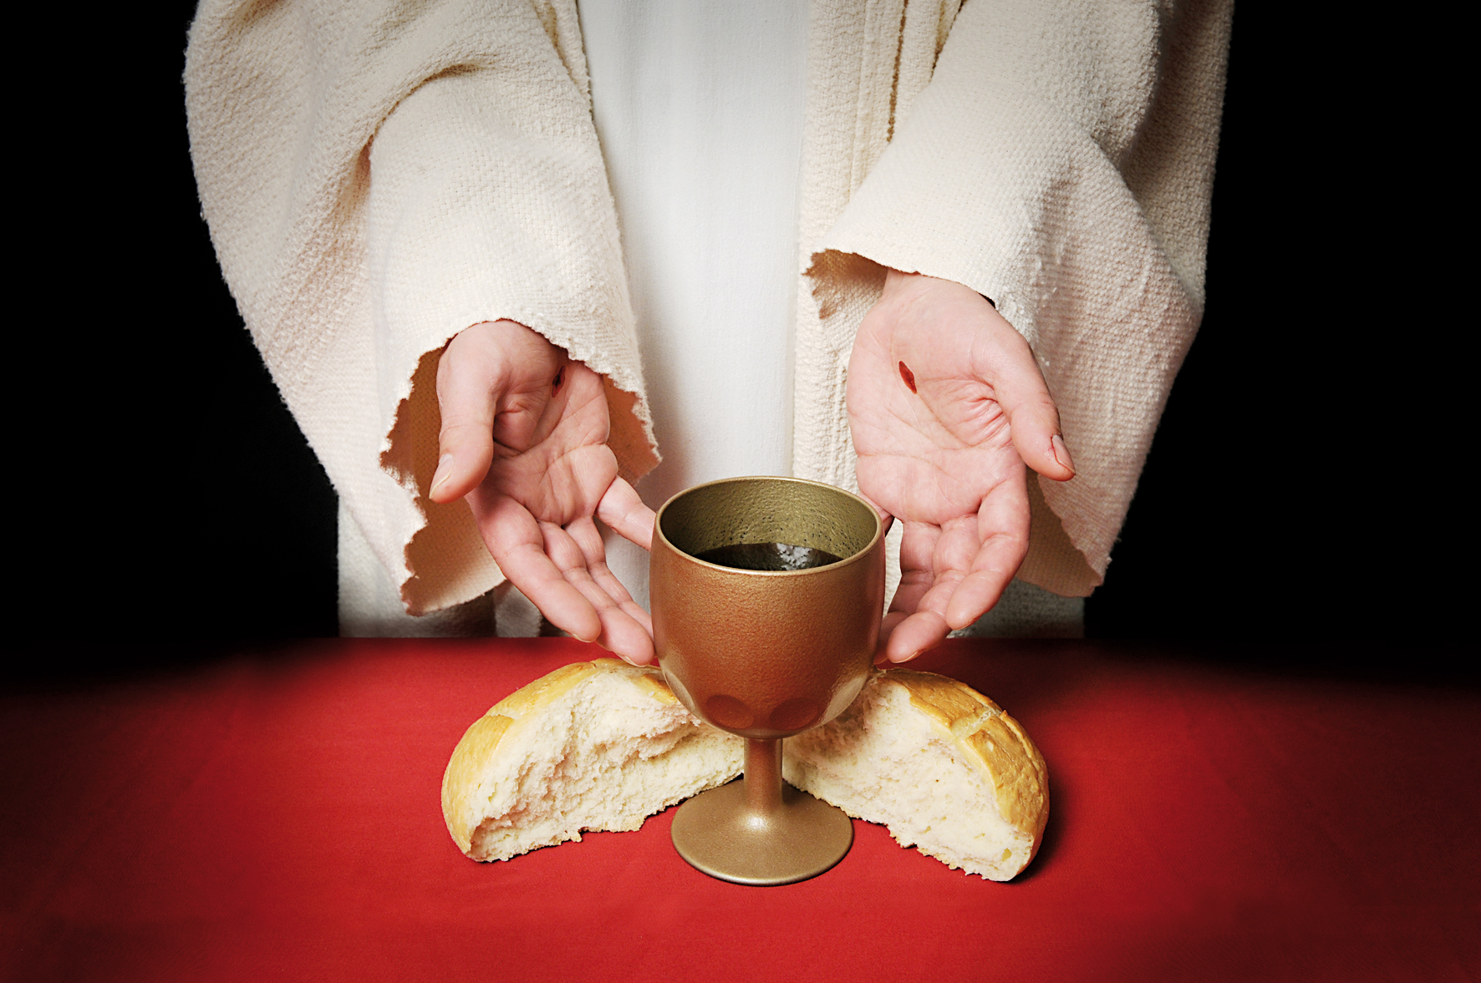
e il Figlio tuo verrà, vivrà ancora
in mezzo a noi.

Slide 47
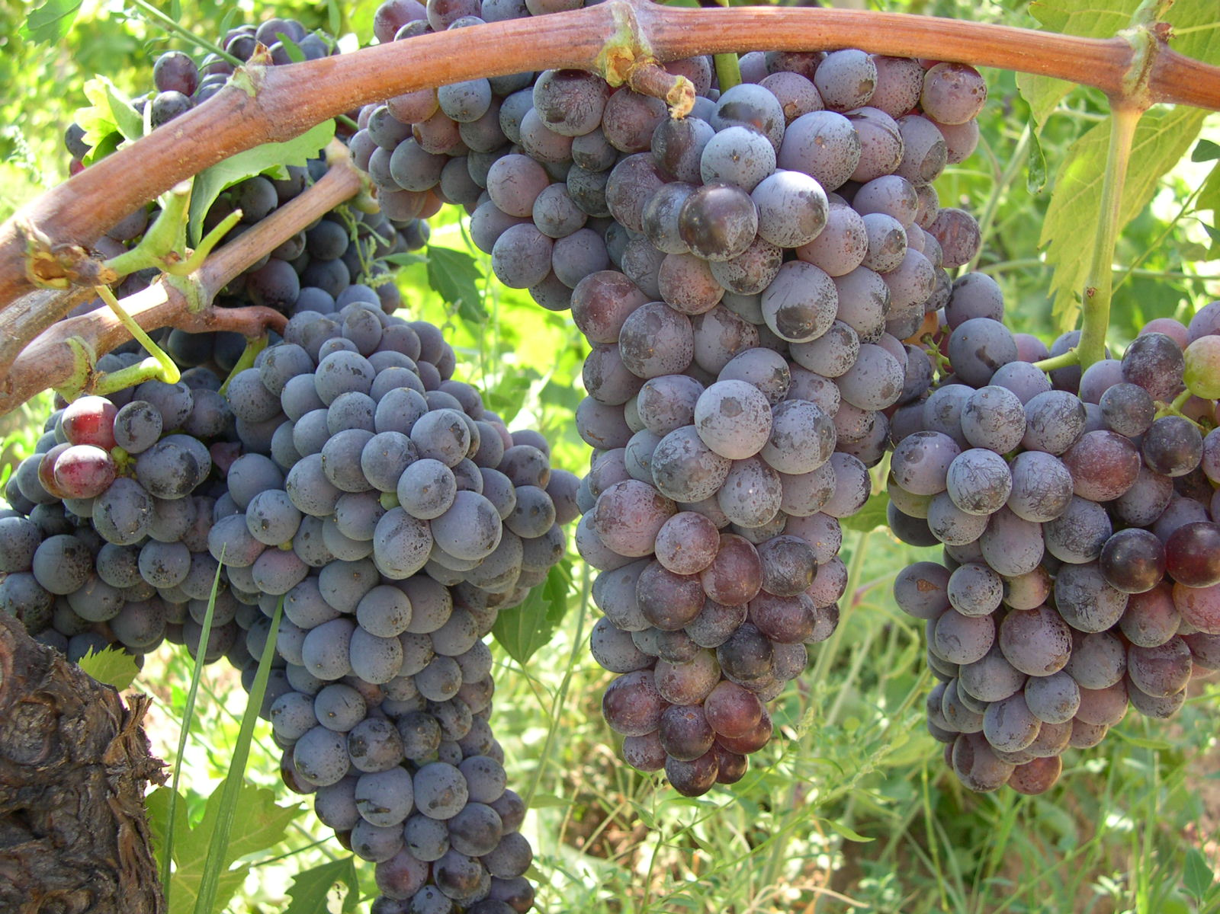
Mille grappoli maturi sotto il sole,
festa della terra,

Slide 48
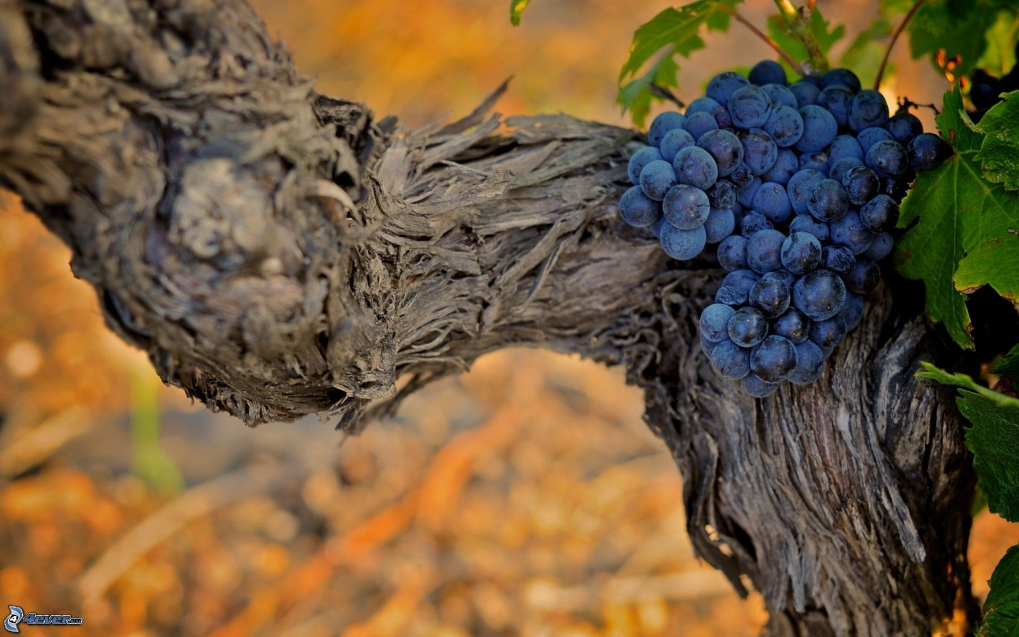
donano vigore,
quando da ogni perla stilla il vino nuovo:

Slide 49
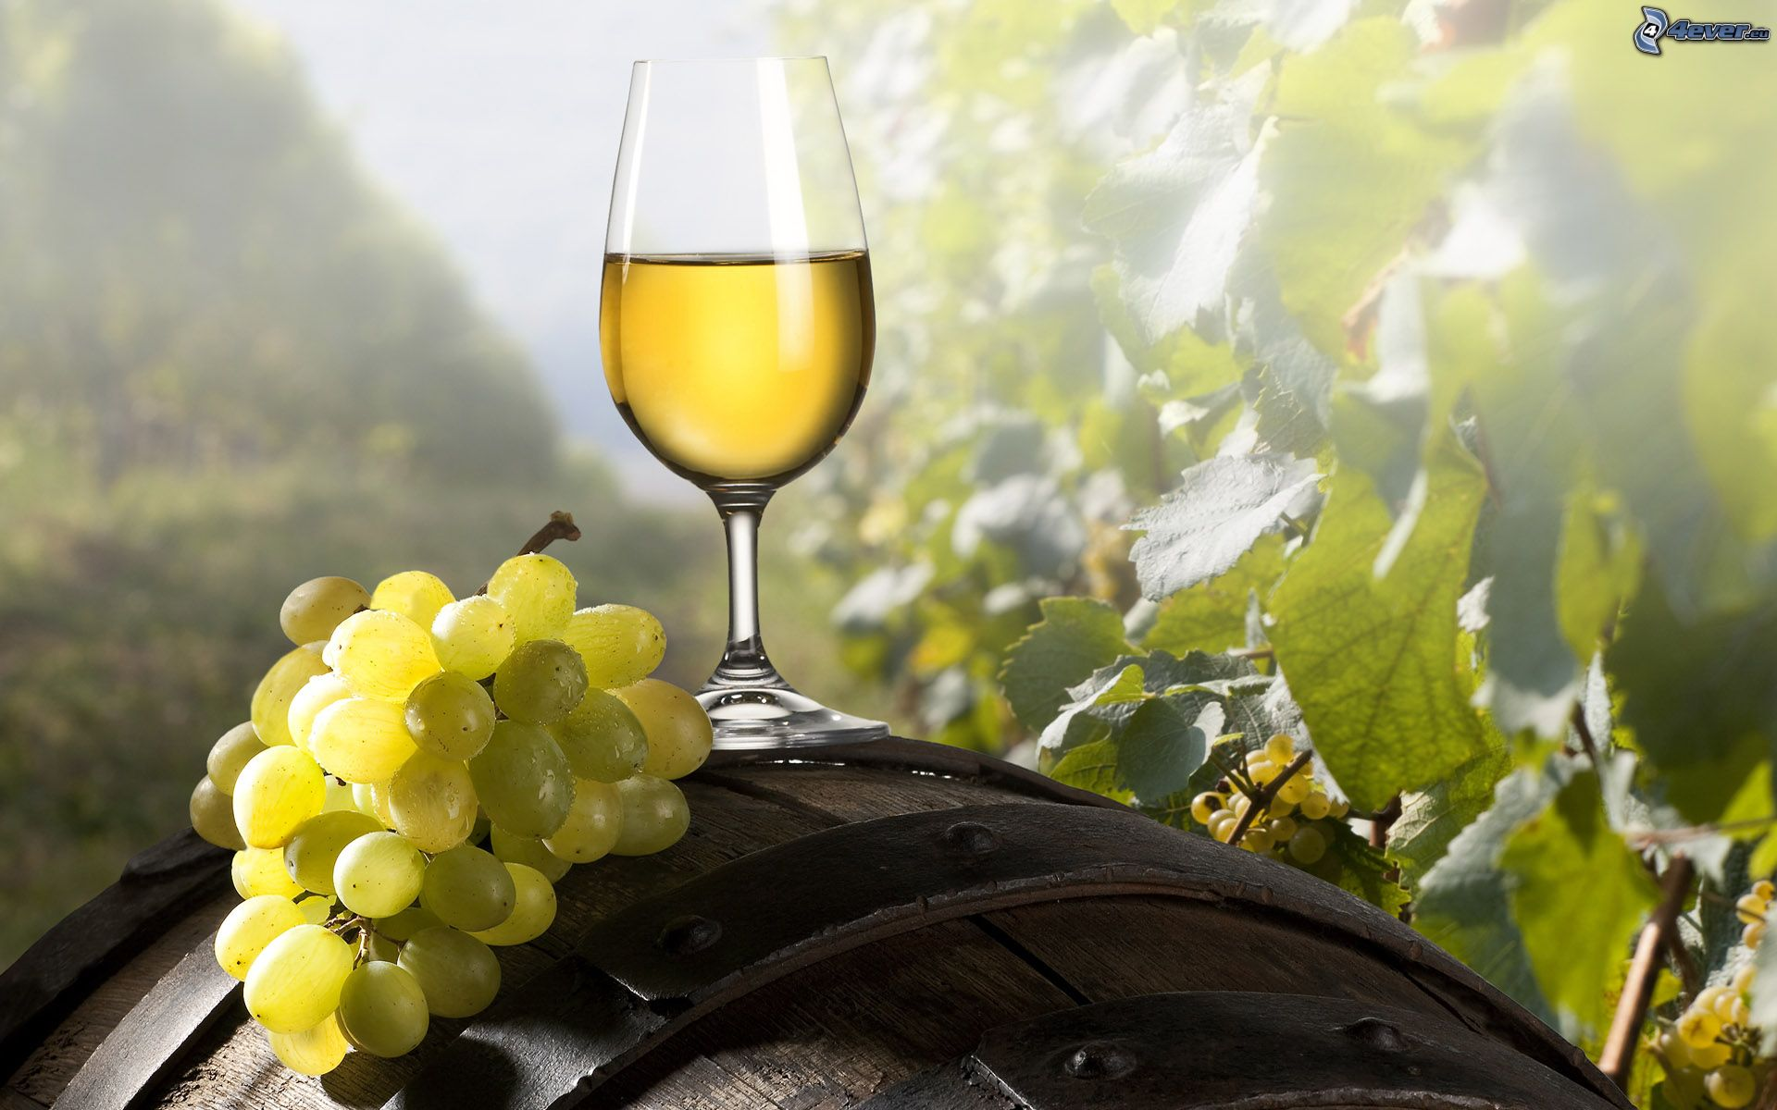
vino della gioia, dono tuo, Signore.

Slide 50
Ecco il pane e il vino, segni del tuo amore.

Slide 51
Ecco questa offerta, accoglila Signore:

Slide 52
e il Figlio tuo verrà, vivrà ancora
in mezzo a noi.

Slide 53
Ecco il pane e il vino, segni del tuo amore.

Slide 54
Ecco questa offerta, accoglila Signore:

Slide 55
e il Figlio tuo verrà, vivrà ancora
in mezzo a noi.

Slide 56
Il Signore sia con voi.
E con il tuo spirito.
In alto i nostri cuori.
Sono rivolti al Signore.
Rendiamo grazie al Signore nostro Dio.
È cosa buona e giusta.

Slide 58
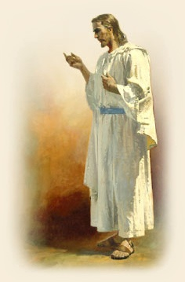
Santo, Santo, Osanna
Santo, Santo, Osanna

Slide 59
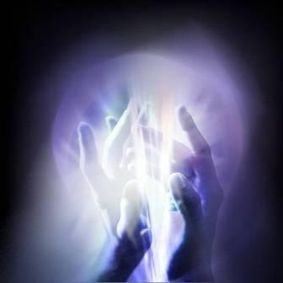
Osanna eh, Osanna eh,
Osanna a Cristo Signor
Osanna eh, Osanna eh,
Osanna a Cristo Signor.

Slide 60
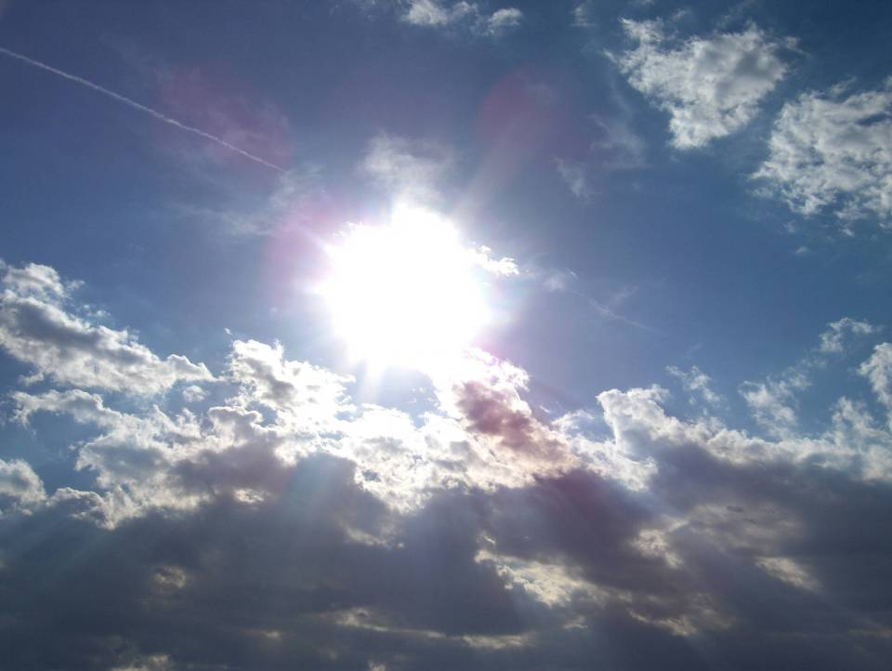
I cieli e la terra o Signore,
sono pieni di Te
I cieli e la terra o Signore,
sono pieni di Te

Slide 61
Osanna eh, Osanna eh,
Osanna a Cristo Signor
Osanna eh, Osanna eh,
Osanna a Cristo Signor.

Slide 62
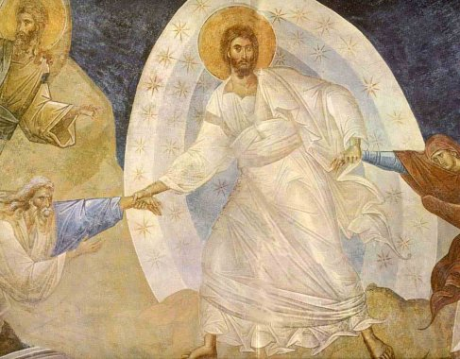
Benedetto colui che viene,
nel nome del Signor
Benedetto colui che viene,
nel nome del Signor

Slide 63
Osanna eh, Osanna eh,
Osanna a Cristo Signor
Osanna eh, Osanna eh,
Osanna a Cristo Signor.

Slide 65
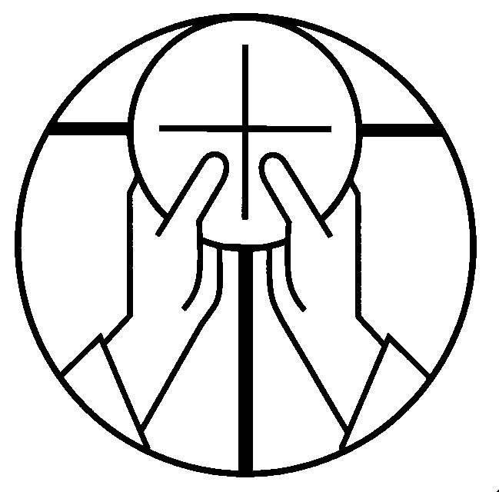
Mistero della fede.
Annunziamo la tua morte, Signore,
proclamiamo la tua risurrezione,
nell'attesa della tua venuta.

Slide 67
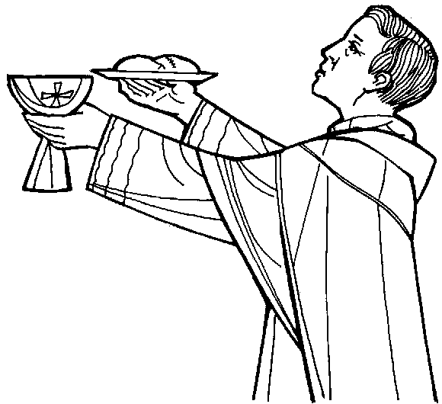
Per Cristo,
con Cristo
e in Cristo,
a te, Dio Padre onnipotente,
nell'unità dello Spirito Santo,
ogni onore e gloria
per tutti i secoli dei secoli.
Amen.

Slide 69
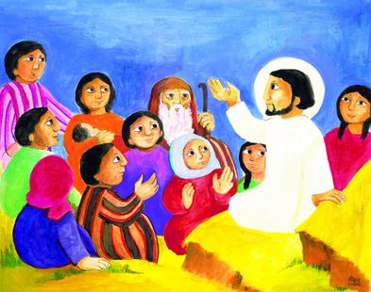
Padre nostro, che sei nei cieli,
sia santificato il tuo nome,
venga il tuo regno,
sia fatta la tua volontà,
come in cielo così in terra.
Dacci oggi il nostro pane quotidiano,
e rimetti a noi i nostri debiti
come noi li rimettiamo
ai nostri debitori,
e non ci indurre in tentazione,
ma liberaci dal male.

Slide 71
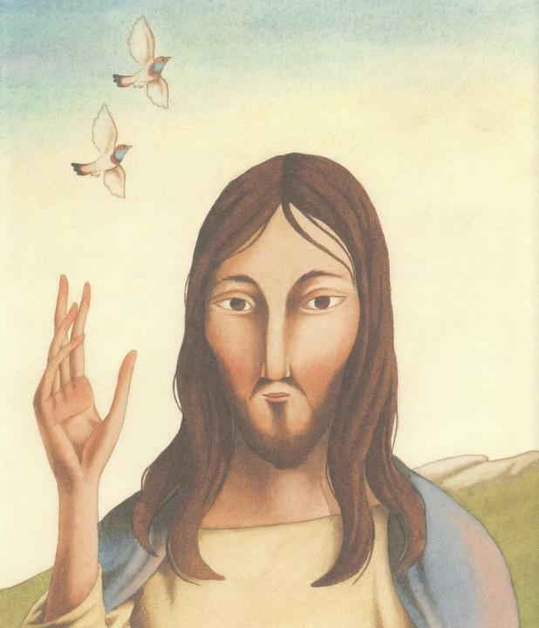
Tuo
è il regno,
tua
la potenza
e la gloria
nei secoli.

Slide 73
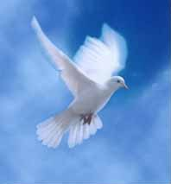
La
pace
viene
dall'alto

Slide 74

entra
nel
cuore,

Slide 75
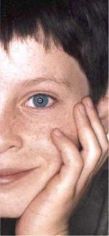
si
vede
sul
volto

Slide 76

Ora
ti
stringo
la mano

Slide 77
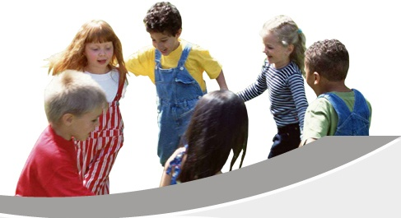
non sono più solo
non sei più lontano

Slide 78
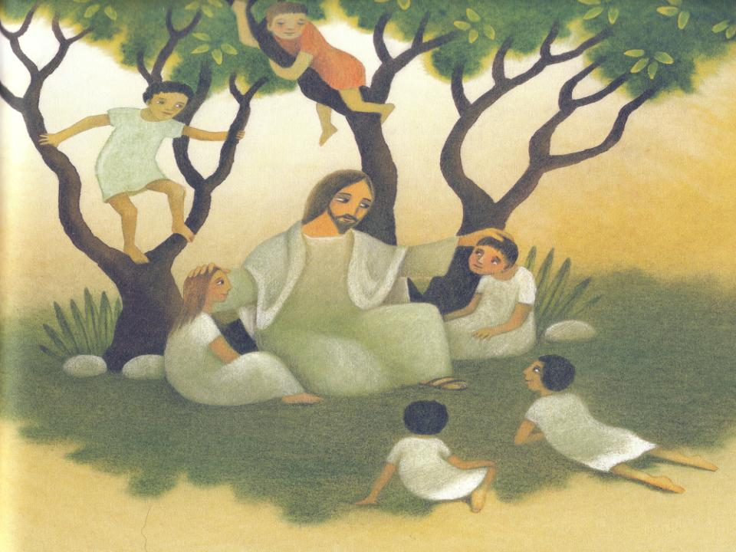
Questa amicizia
attorno al Signore

Slide 79
è troppo grande
non può finire.

Slide 80
La
pace
viene
dall'alto

Slide 81
entra
nel
cuore,

Slide 82
si
vede
sul
volto

Slide 83
Ora
ti
stringo
la mano

Slide 84
non sono più solo
non sei più lontano

Slide 85
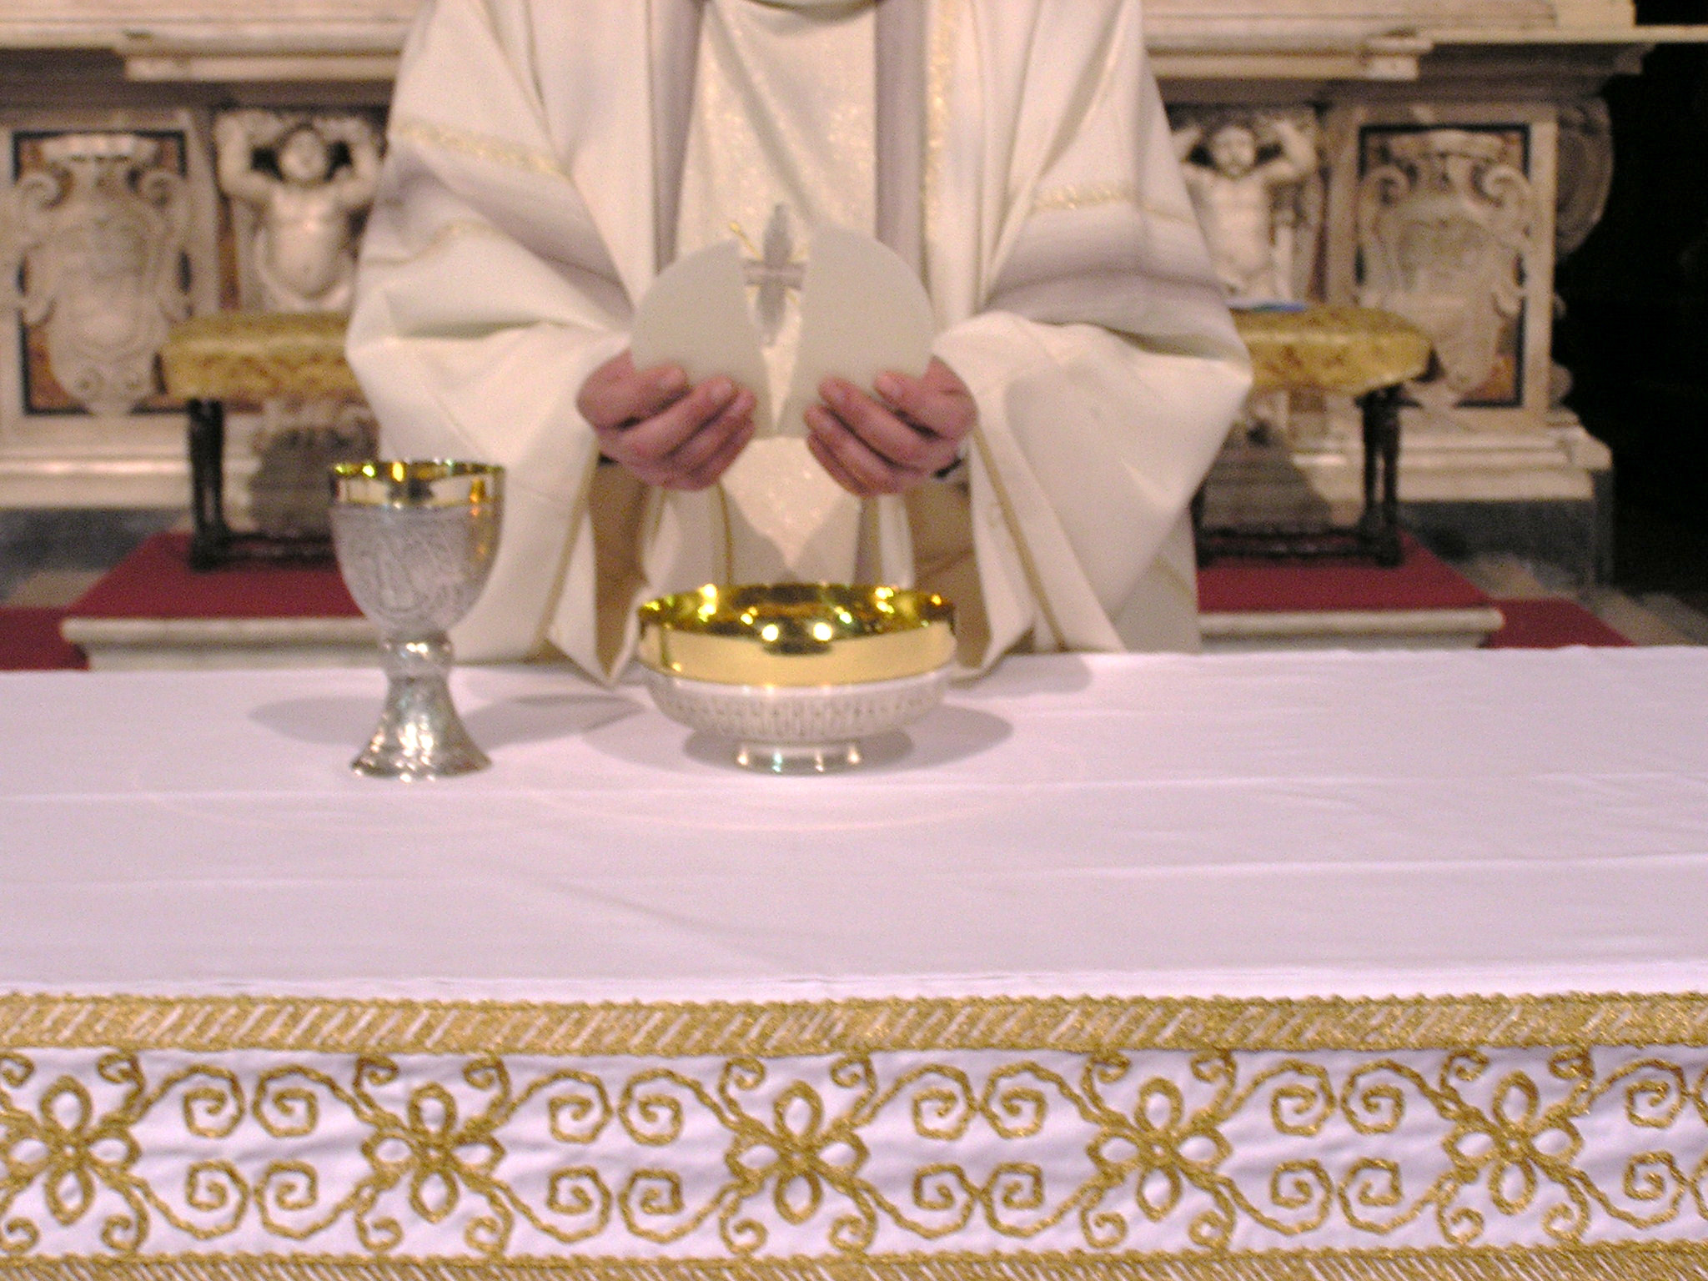
Agnello di Dio,
che togli i peccati del mondo,
abbi pietà di noi.

Slide 86
Agnello di Dio,
che togli i peccati del mondo,
abbi pietà di noi.

Slide 87
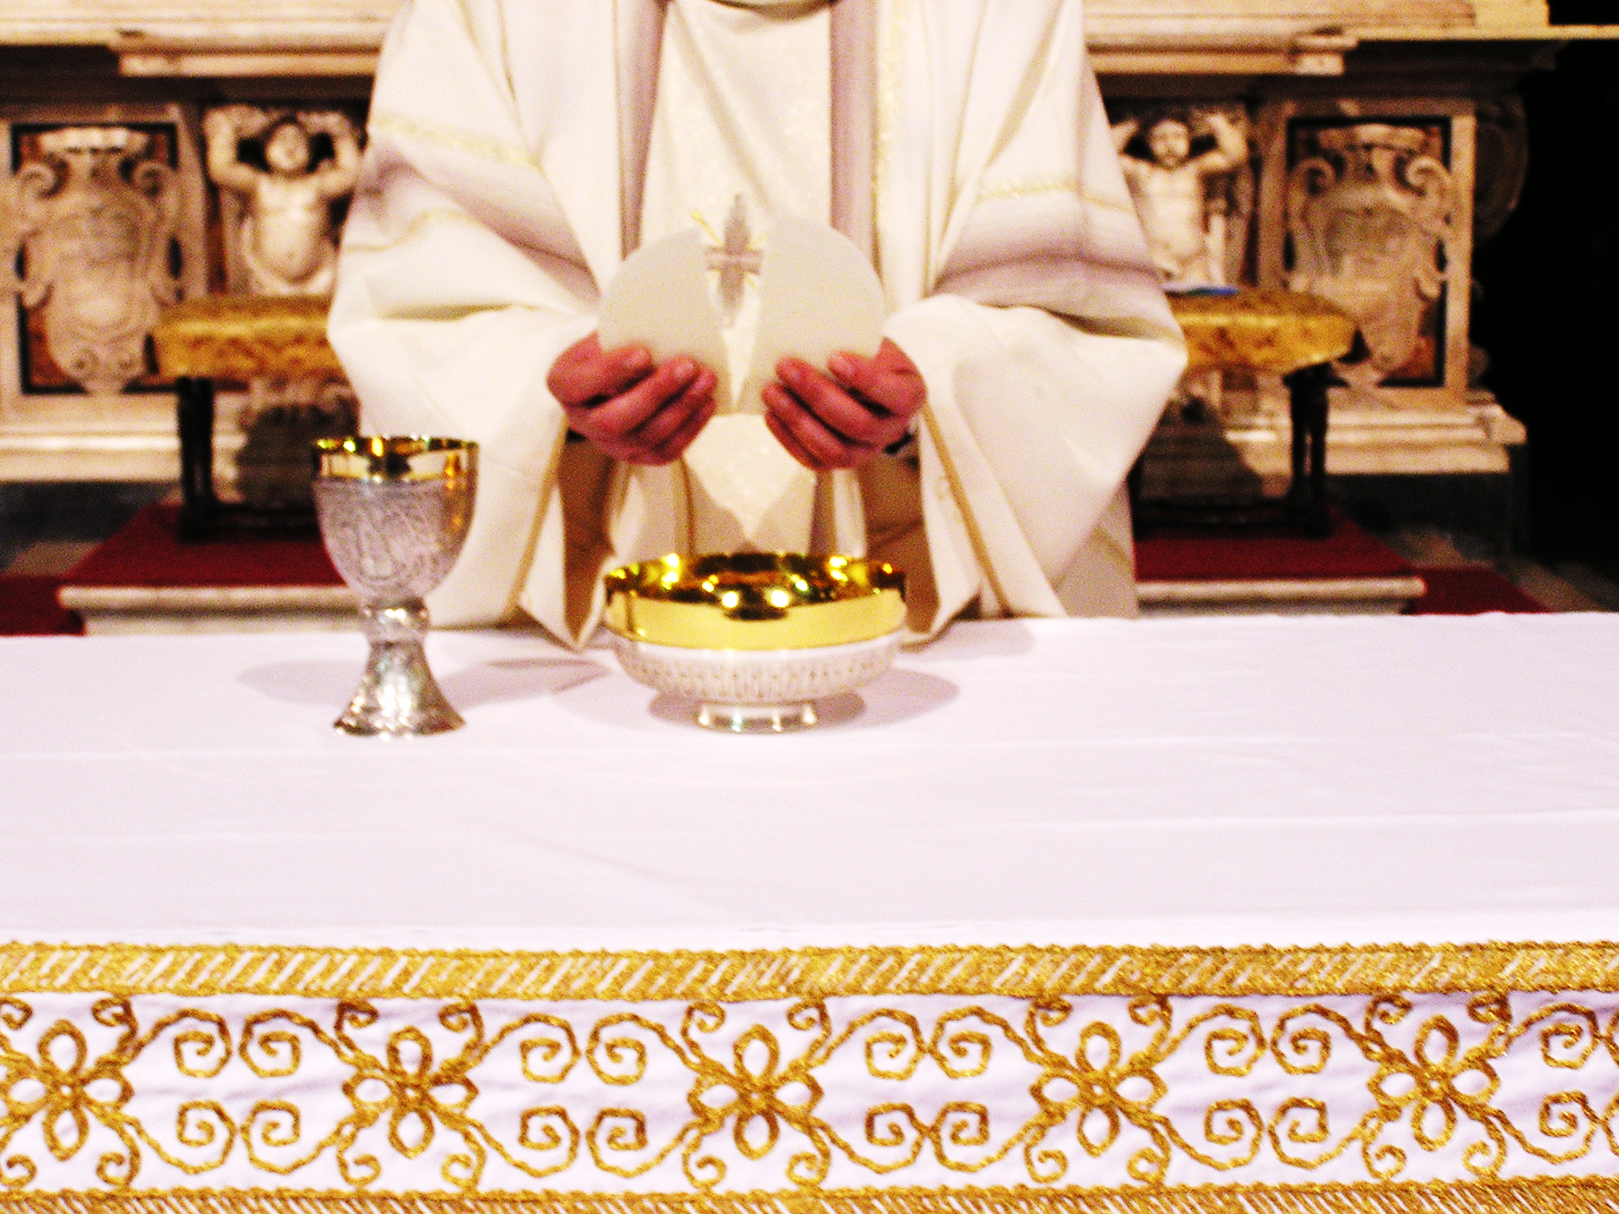
Agnello di Dio,
che togli i peccati del mondo,
dona a noi la pace.

Slide 89
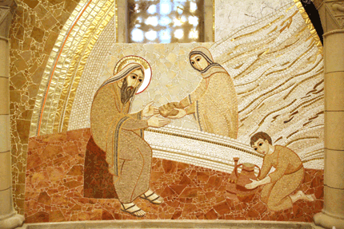
Beati gli invitati
alla Cena del Signore.

Slide 90
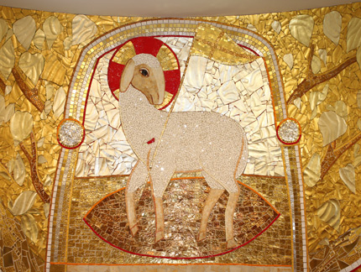
Ecco l’agnello di Dio,
che toglie i peccati del mondo.

Slide 91
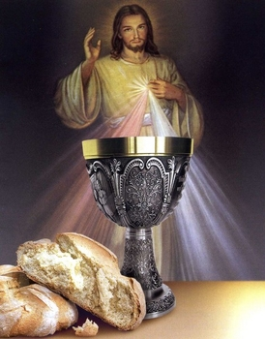
O Signore, non son degno
di partecipare alla tua mensa:
ma di’ soltanto una parola
e io sarò salvato.

Slide 93

PANE DI VITA NUOVA

Slide 94
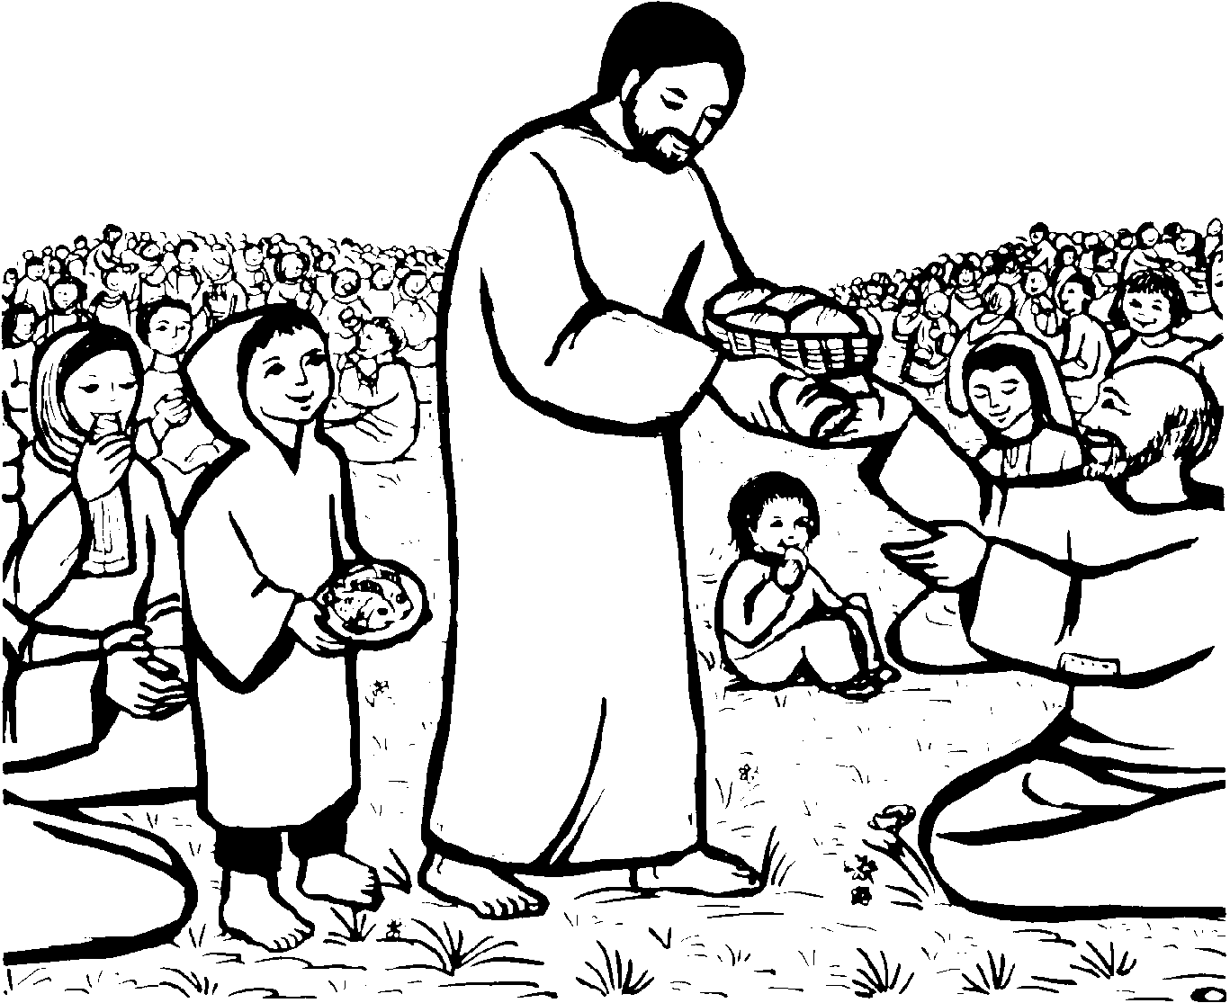
Pane di vita nuova
vero cibo dato agli uomini,

Slide 95
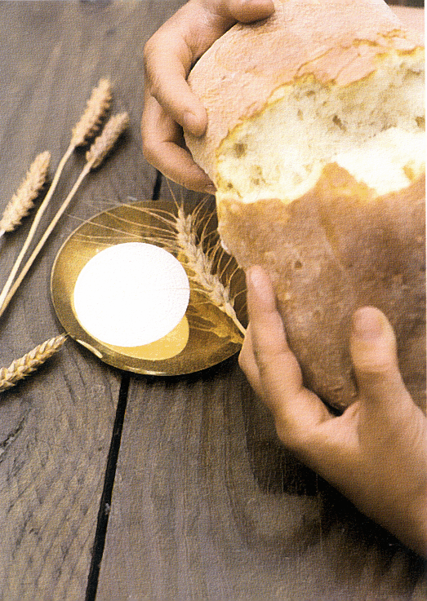
nutrimento che sostiene il mondo,dono splendido di grazia.

Slide 96
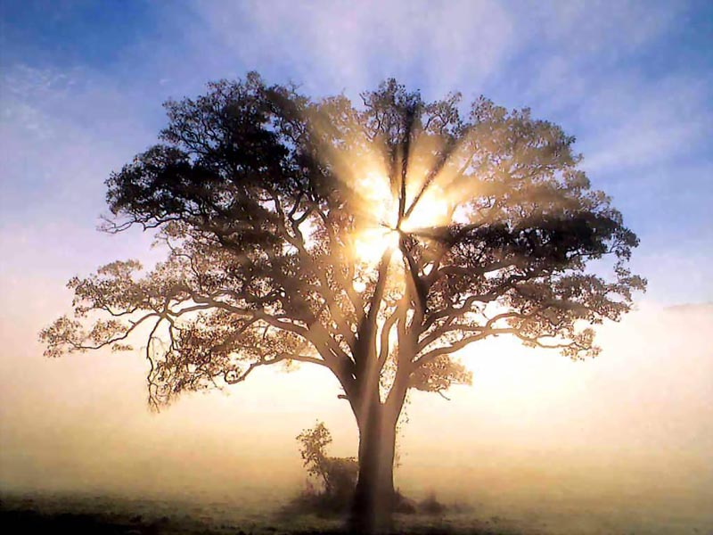
Tu sei sublime frutto
di quell'albero di vita

Slide 97
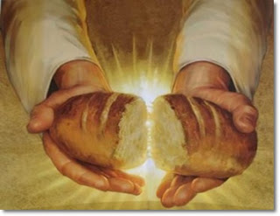
PANE DELLA VITA,
SANGUE DI SALVEZZA,
VERO CORPO, VERA BEVANDA
CIBO DI GRAZIA PER IL MONDO.

Slide 98
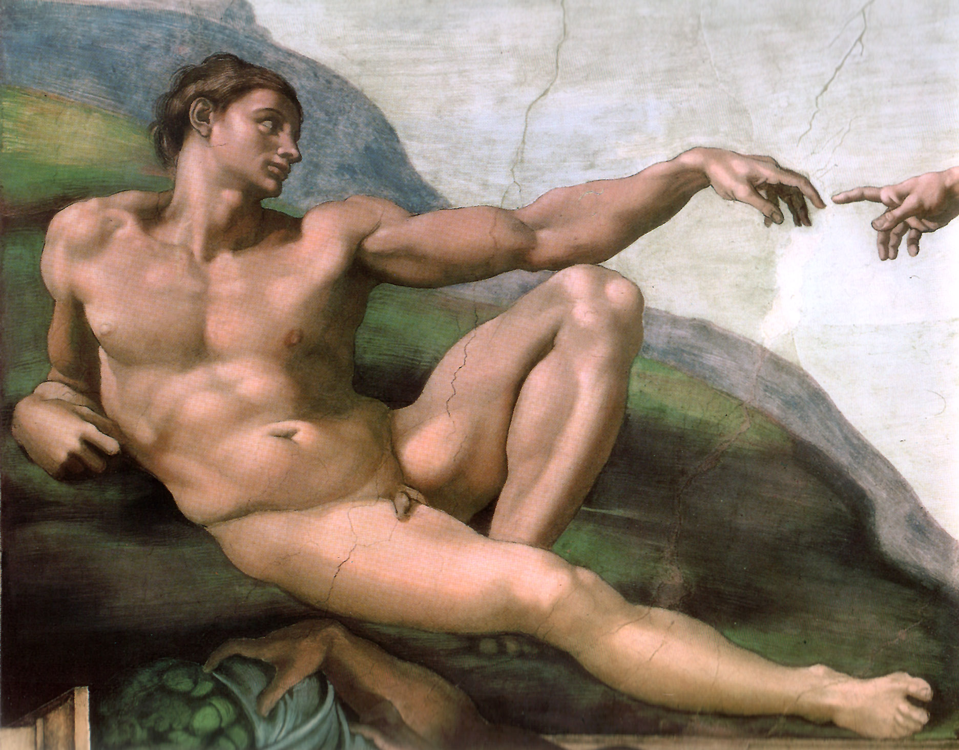
che Adamo non potè toccare:
ora è in Cristo a noi donato.

Slide 99
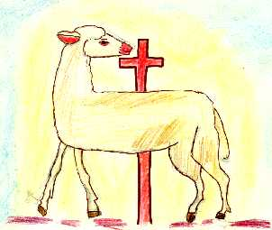
Sei l'Agnello immolato
nel cui Sangue è la salvezza,

Slide 100
memoriale della vera Pasqua
della nuova Alleanza.

Slide 101

Manna che nel deserto
nutri il popolo in cammino,

Slide 102

sei sostegno e forza
nella prova
per la Chiesa
in mezzo al mondo.

Slide 103

PANE DELLA VITA,
SANGUE DI SALVEZZA,
VERO CORPO, VERA BEVANDA
CIBO DI GRAZIA PER IL MONDO.

Slide 104

Vino che ci dà gioia,
che riscalda il nostro cuore,
sei per noi il prezioso frutto
della vigna del Signore.

Slide 105

Dalla vite ai tralci
scorre la vitale linfa che ci dona la vita divina,
scorre il sangue dell'amore.

Slide 106

PANE DELLA VITA,
SANGUE DI SALVEZZA,
VERO CORPO, VERA BEVANDA
CIBO DI GRAZIA PER IL MONDO.

Slide 107


Slide 108
Padre misericordioso, il pane eucaristico che ci fa tuoi commensali in questo mondo, ci ottenga la perfetta comunione con te nella vita eterna. Per Cristo nostro Signore.
Amen.

Slide 109

MERCOLEDI’ DELLE CENERI
Giorno di
penitenza
digiuno
astinenza dalla carni
Ore 17.30 Messa pontificale
e imposizione delle Ceneri

Slide 110
Il Signore sia con voi.
E con il tuo spirito.
Vi benedica Dio onnipotente
Padre e Figlio e Spirito Santo.
Amen.
Nel nome del Signore: andate in pace.
Rendiamo grazie a Dio.

Slide 111

Ciao a tutti
e
Buona Domenica

Slide 112

NON
SO
PROPRIO
COME
FAR

Slide 113

Non so proprio come far
per ringraziare il mio Signor;
mi ha dato i cieli da guardar
e tanta gioia dentro il cuor.

Slide 114

Lui ci ha dato i cieli da guardar,

Slide 115

lui ci ha dato la bocca per cantar,

Slide 116

lui ci ha dato il mondo per amar,

Slide 117

e tanta gioia dentro il cuor
e tanta gioia dentro il cuor.

